Slide 1
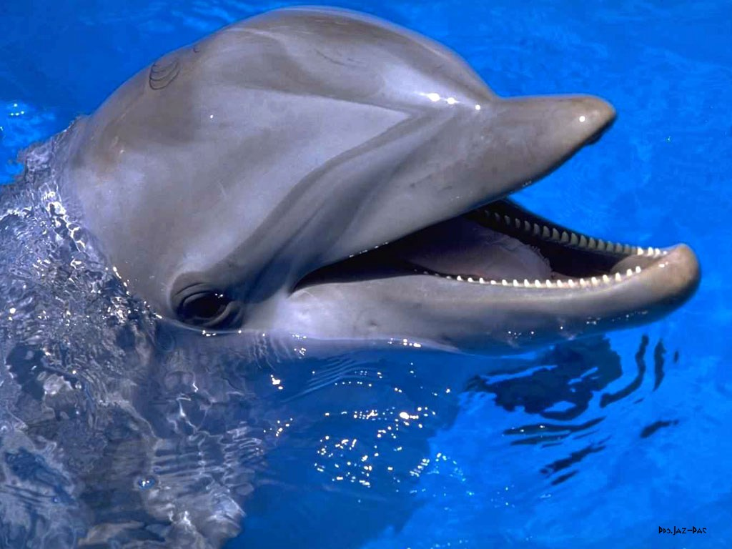





Slide 2


Delfines
Los delfines son mamíferos acuáticos que habitan en casi todos los mares del planeta.
Aunque viven en mar abierto, también hay momentos en los que se aproximan a la playa, pero sin llegar a la orilla.
Como todos los mamíferos, ellos ,también necesitan mantener la temperatura de su cuerpo, para lo que tienen una ancha capa de grasa bajo su piel.
Existen 32 especies de delfines, entre las que destacamos el delfín común, el delfín listado, el delfín mular y la orca; su cuerpo es alargado con una aleta dorsal y dos laterales que cambian de forma y tamaño según la especie, éstas aletas les sirven para controlar la dirección al nadar , además de para girar.
Lo mismo pasa con el hocico , ya que de esta forma tendrá una forma más alargada u otra más redonda
También cuentan con una cola aplanada horizontalmente que utilizan para desplazarse y a veces para mantenerse de pie sobre la superficie del mar. Sus dientes son de forma cónica y los utilizan para atrapar y desmenuzar los alimentos.

Slide 3
Reproducción
La reproducción de los delfines es, muy similar a la de los seres humanos, ya que es también un mamífero. Para ello, el macho inicia un ritual de cortejo con el fin de conquistar a la hembra con la que poder copular y, de esta forma, salvaguardar la especie. Las técnicas de cortejo dependen de capa especie de delfín. Algunas utilizan una técnica muy galán en la cual los machos "entonan" versos de amor con el fin de conquistar a la hembra.
Una vez obtiene respuesta positiva por parte de la hembra empieza la fase de copulación entre los dos miembros. Estas cópulas son llevadas a cabo en ciertas épocas de los años dependiendo del hábitat de vida de la especie. Las de zonas más frías limitan su reproducción a la época de la primavera mientras que las especies que habitan en zonas de aguas cálidas o templadas se reproducen durante todo el año.
Una vez ha finalizado la etapa de copulación

Slide 4
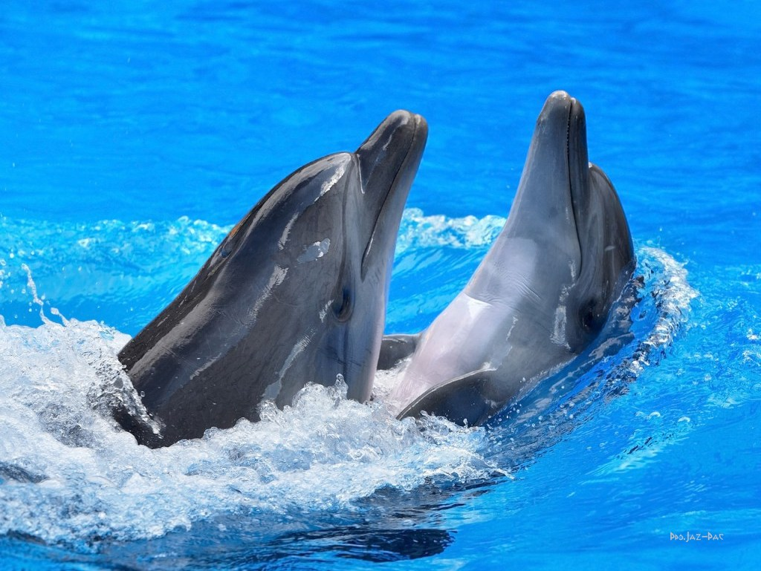

Slide 5
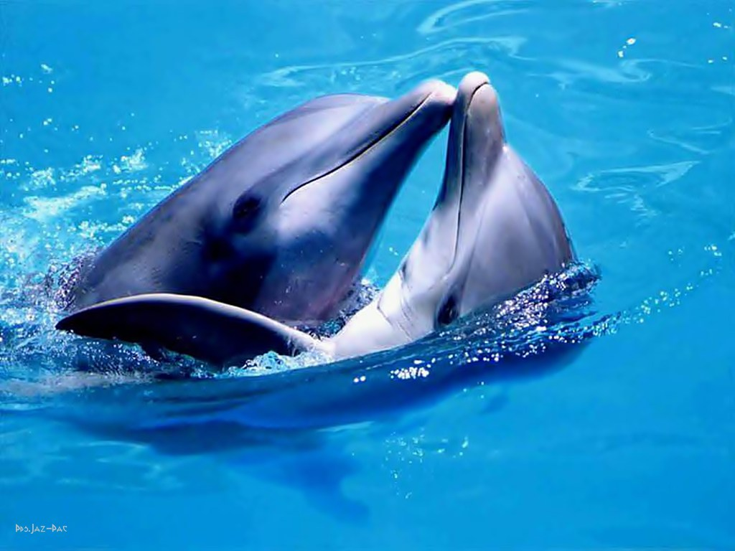

Slide 6
Gestación
la hembra entra en etapa de gestación en la cual el futuro delfín irá creciendo en su interior. Esta etapa está caracterizada por el largo tiempo que necesita para desarrollarse de forma satisfactoria, pues está, aproximadamente, sobre los 12 meses. Durante estos 12 meses de gestación las hembras son presas más fáciles y apetecibles por lo que nadan en el centro de las manadas protegidas por los machos. El ciclo reproductivo de la familia de los odontocetos (delfines) es superior a los 2 años ya que la hembra necesita reponerse del esfuerzo anterior.

Slide 7
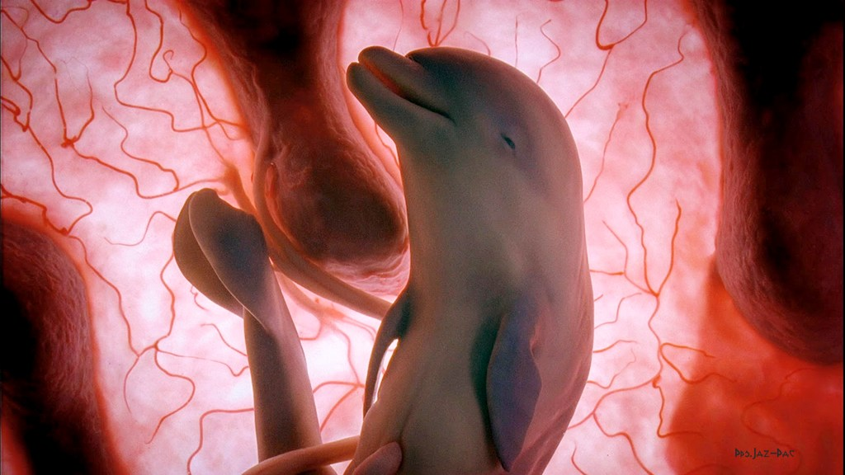

Slide 8
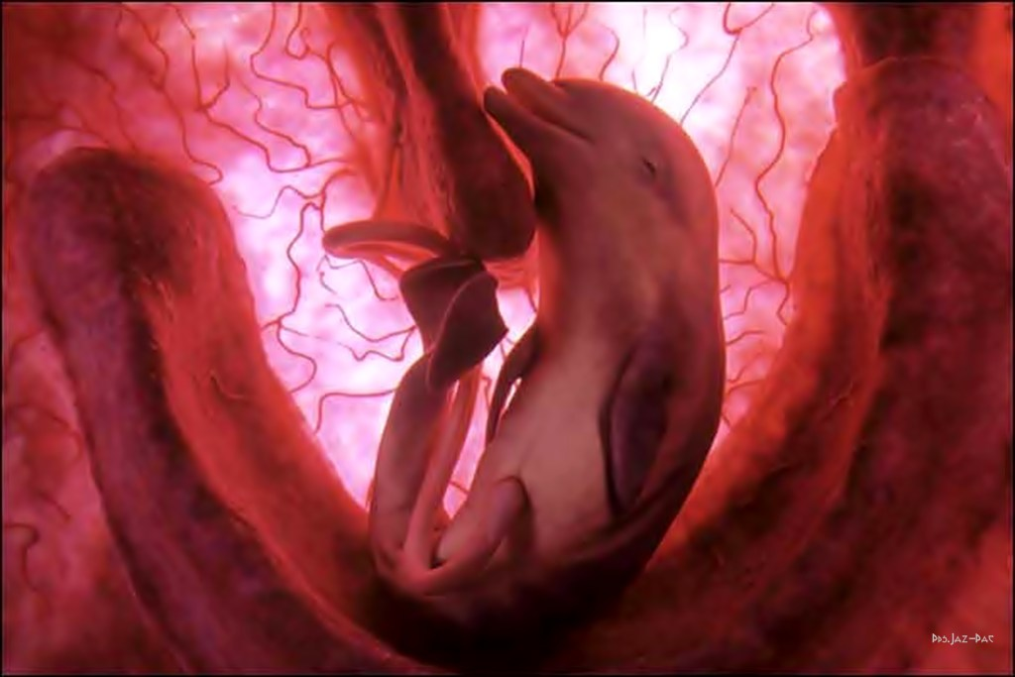

Slide 9
Nacimiento
El nacimiento es el momento esperado por la madre ya que es el momento en que se desprende de un peso que las suele dejar agotadas durante las migraciones. Por eso, muchas hembras suelen ayudar a la futura madre en el nacimiento del nuevo miembro de la manada de forma que, nada más se asoma el joven delfín, las hembras lo ayudan a subir a la superficie para que pueda obtener su primera inyección de aire. A continuación, el joven delfín descenderá para buscar a su madre y obtener su primera comida. La leche de los delfines es altamente rica en grasas y proteínas lo que provoca el crecimiento más rápido de las crías.
Por último diremos que los delfines tienen un ritmo de reproducción bajo, lo cual produce que si en una manada ve reducido su número de forma drástica pasará cierto tiempo hasta poder recuperar el número anterior de miembros. Haciendo un símil con los delfines es lo mismo que nos ocurre a nosotros

Slide 10
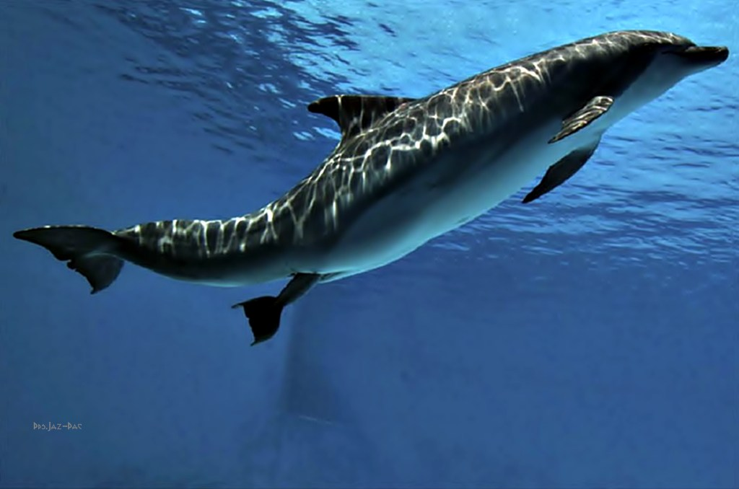

Slide 11
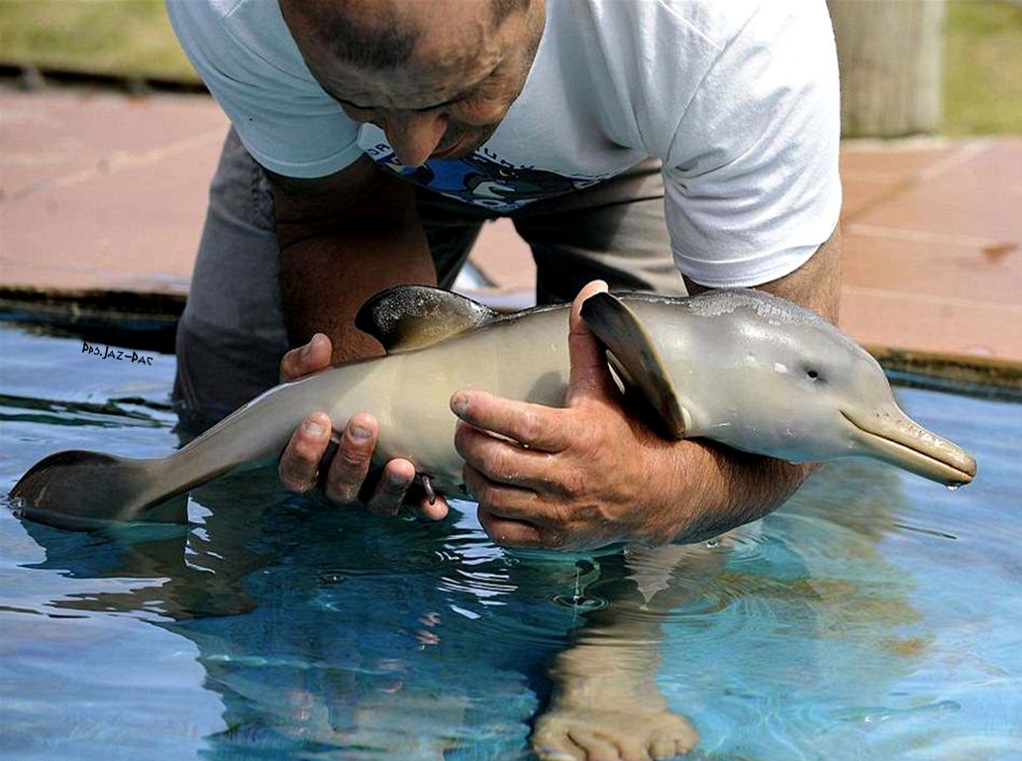

Slide 12
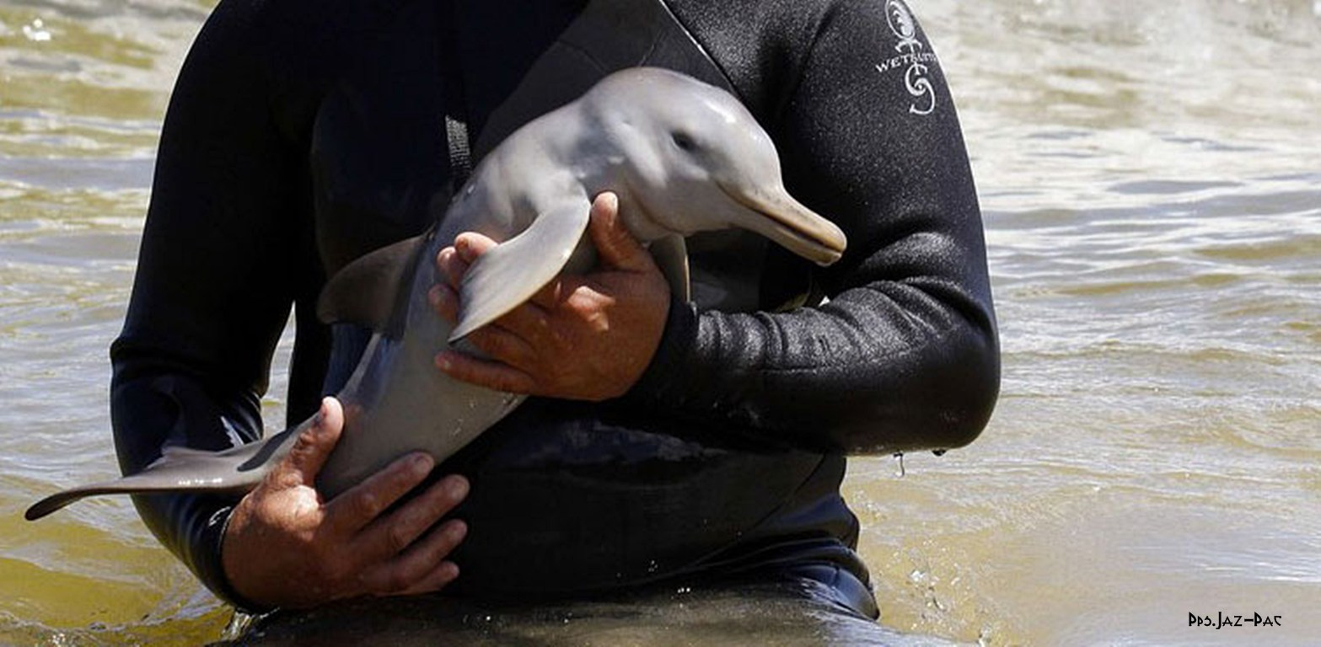

Slide 13
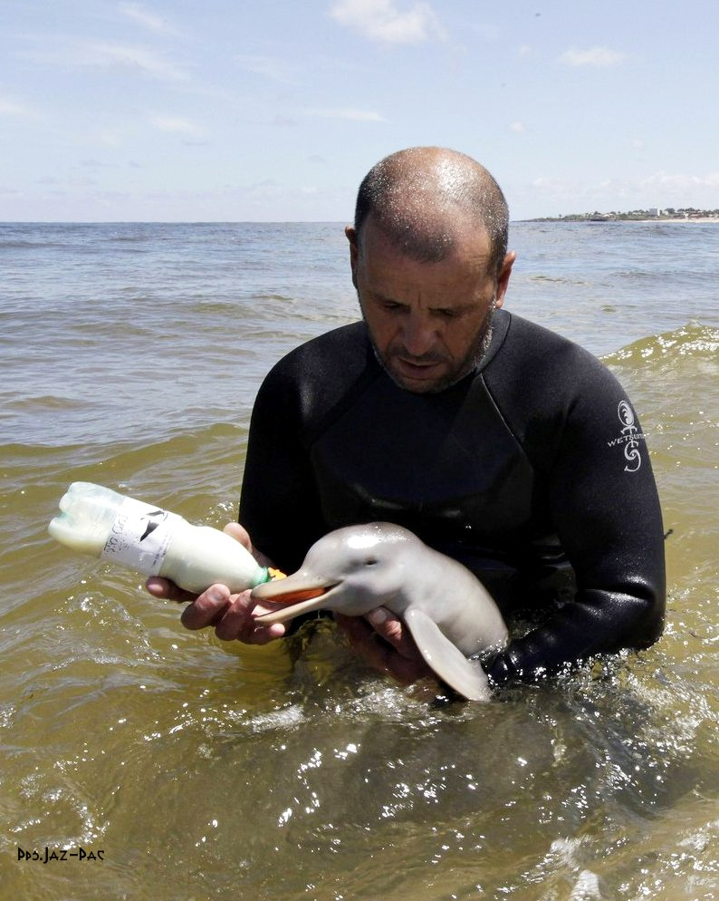

Slide 14
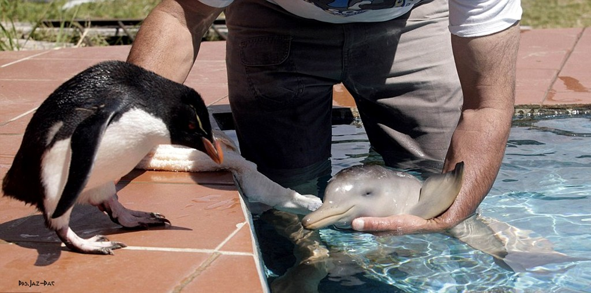

Slide 15
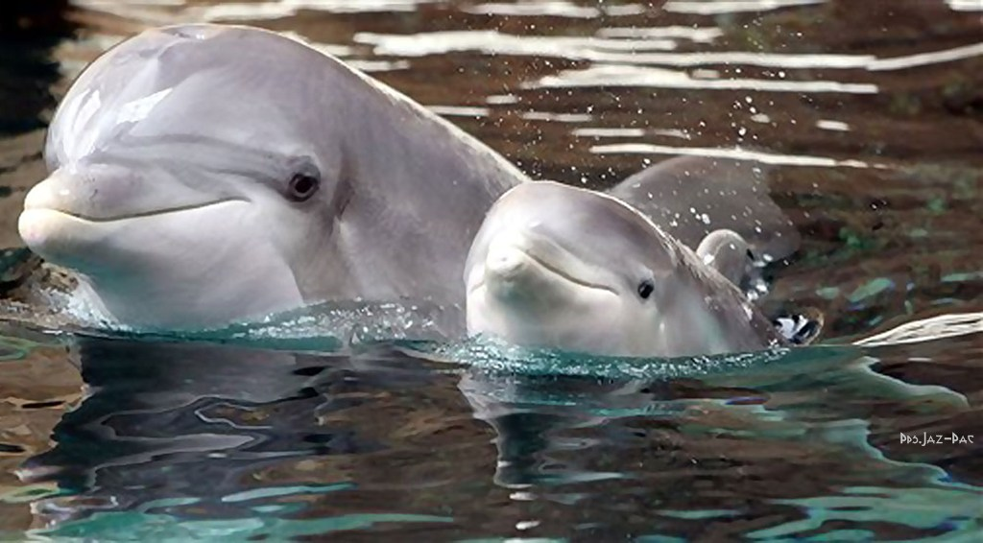

Slide 16
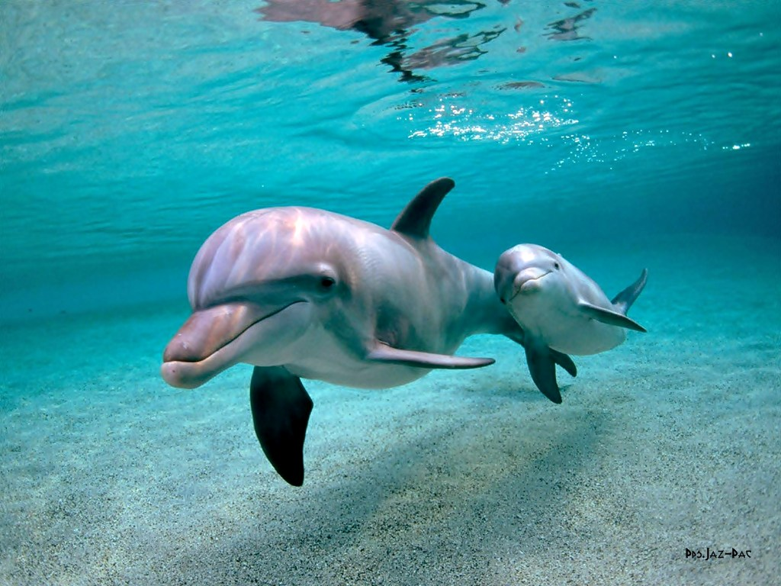

Slide 17
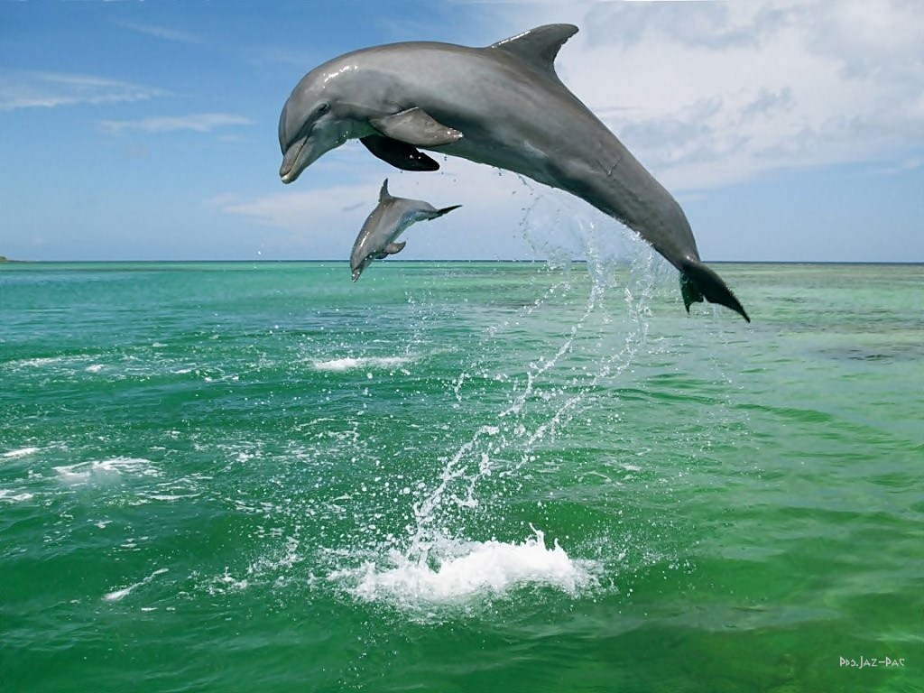

Slide 18
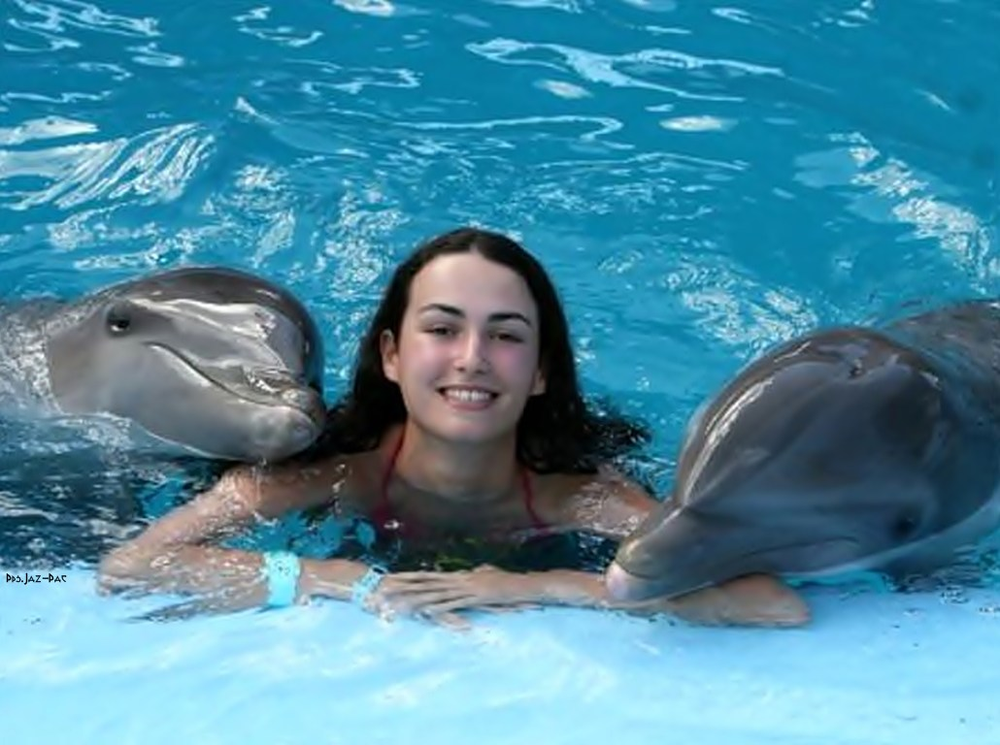

Slide 19
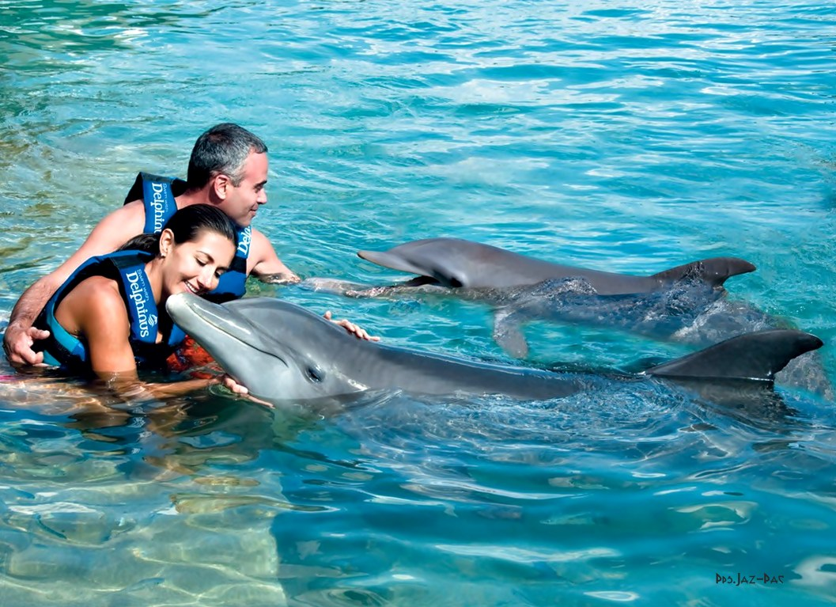

Slide 20
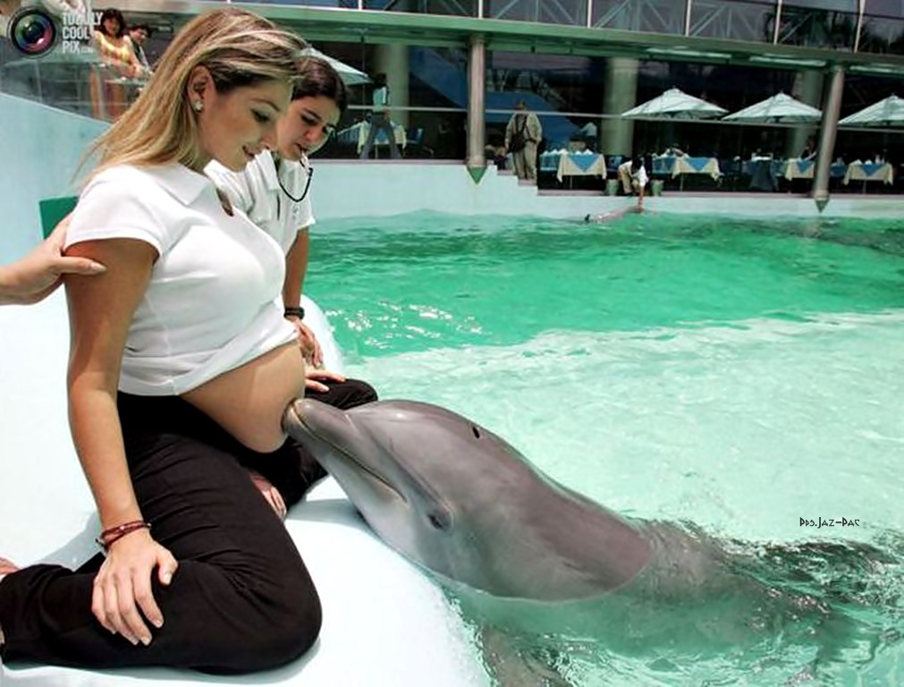

Slide 21
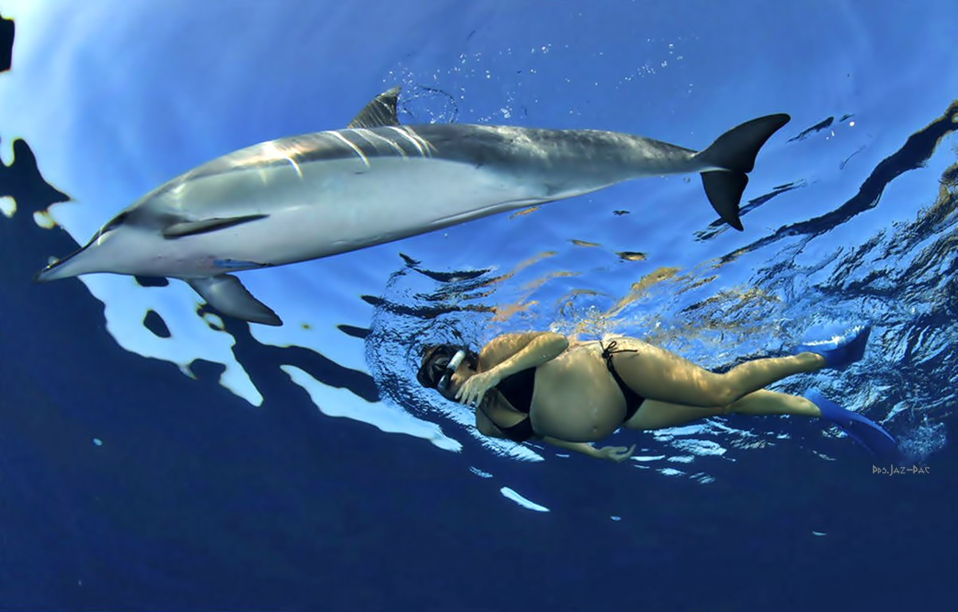

Slide 22
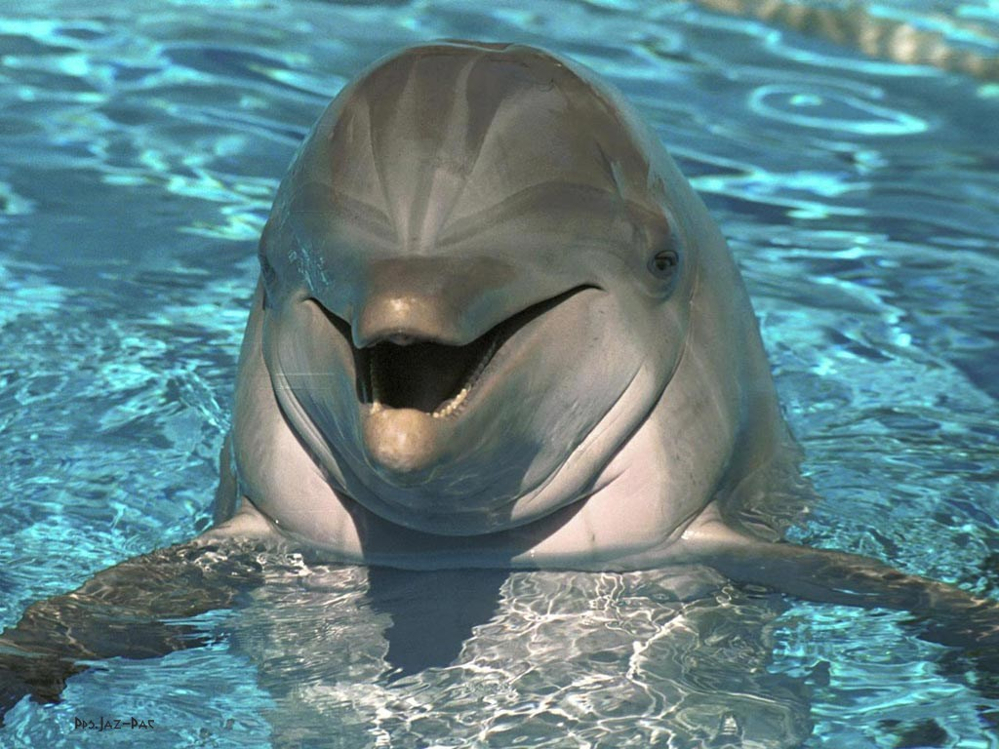

Slide 23
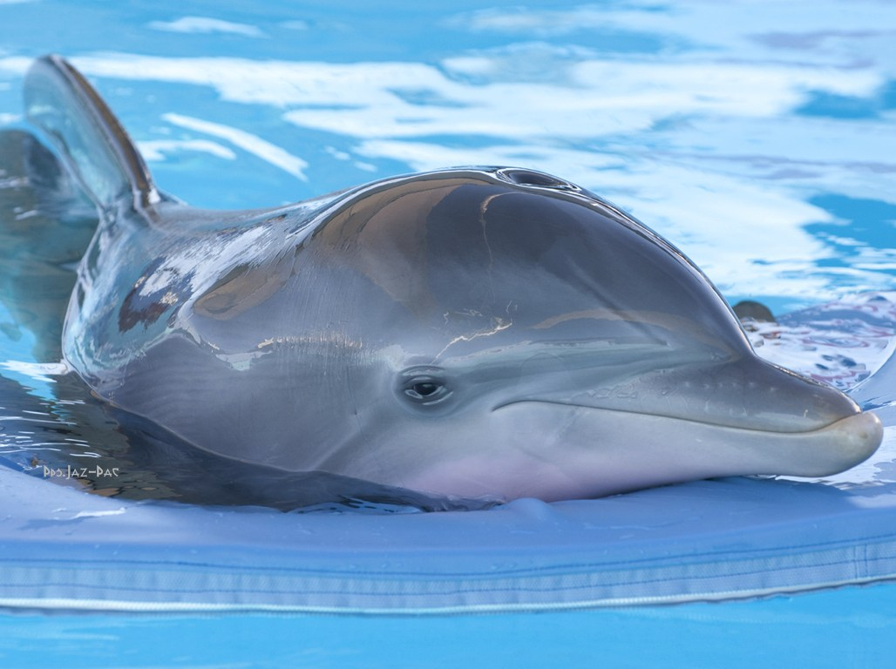

Slide 24
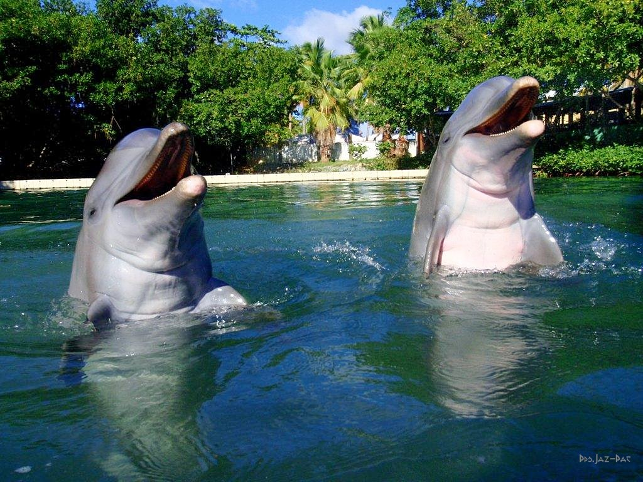

Slide 25
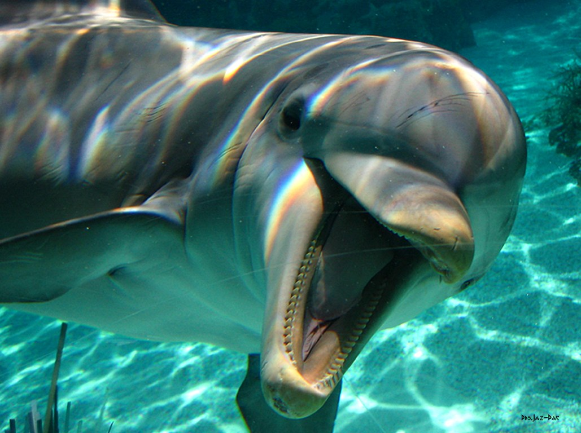

Slide 26
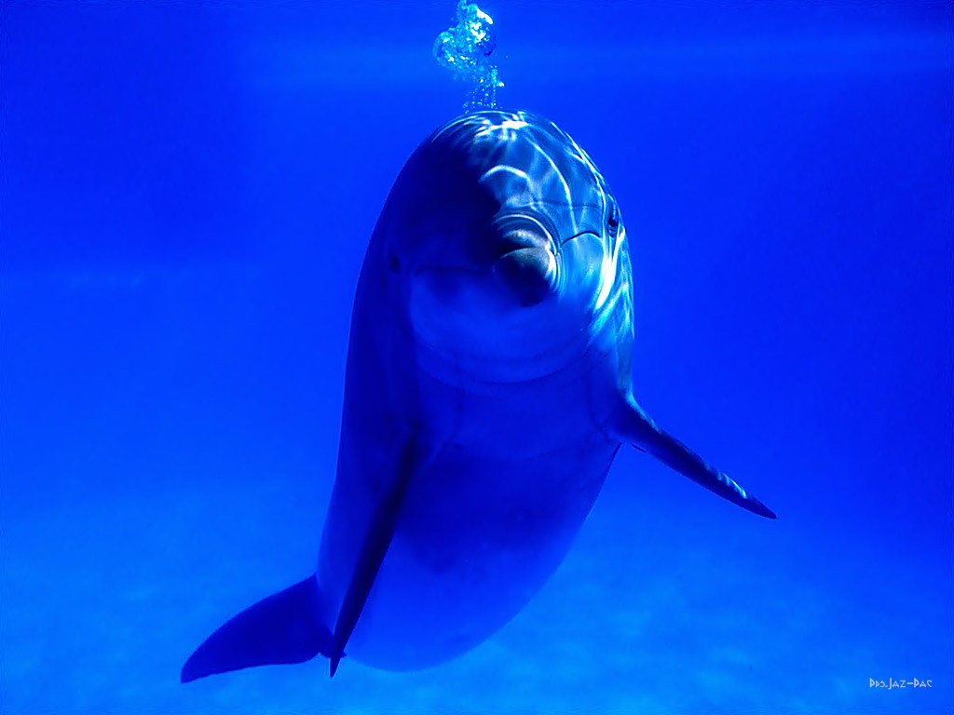

Slide 27
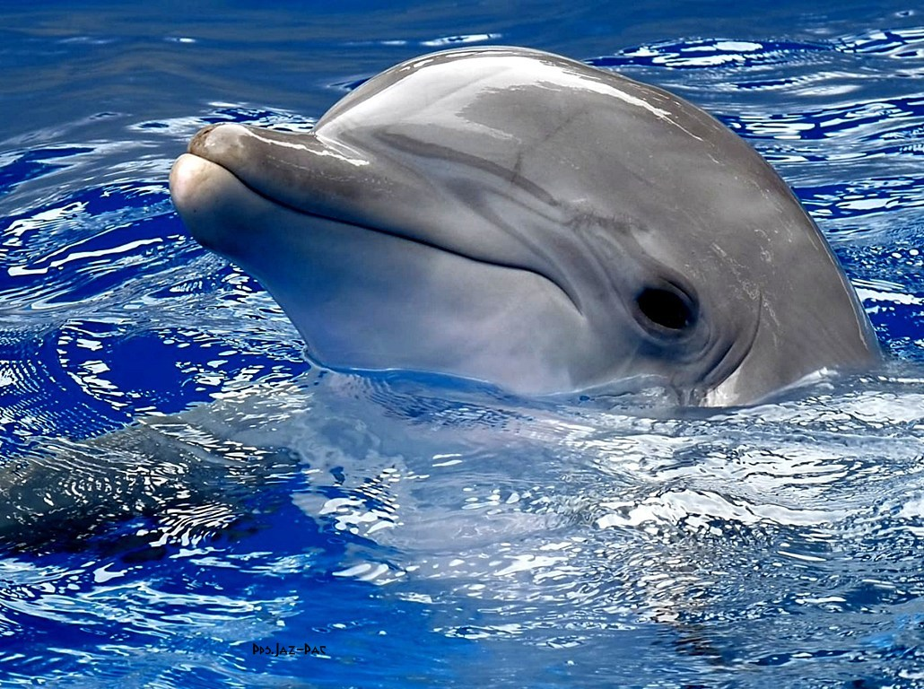

Slide 28
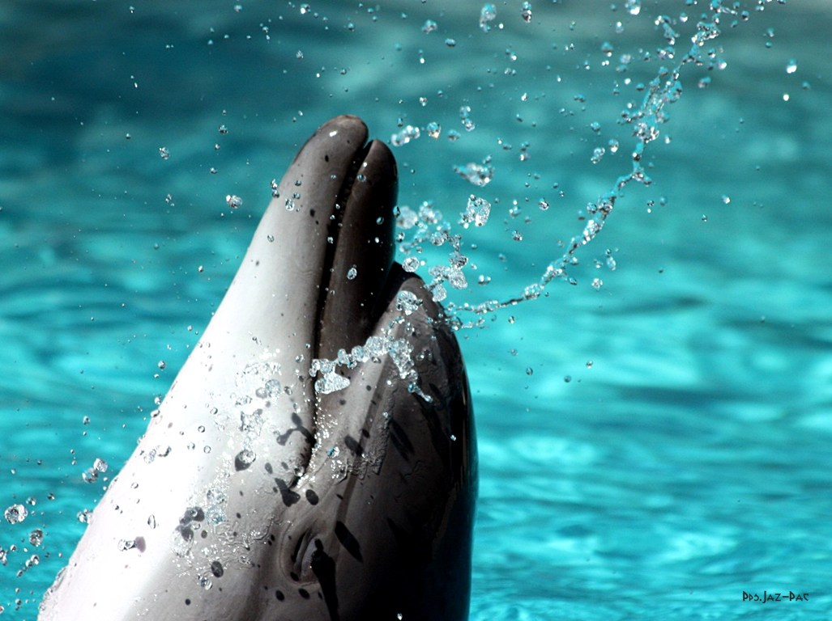

Slide 29
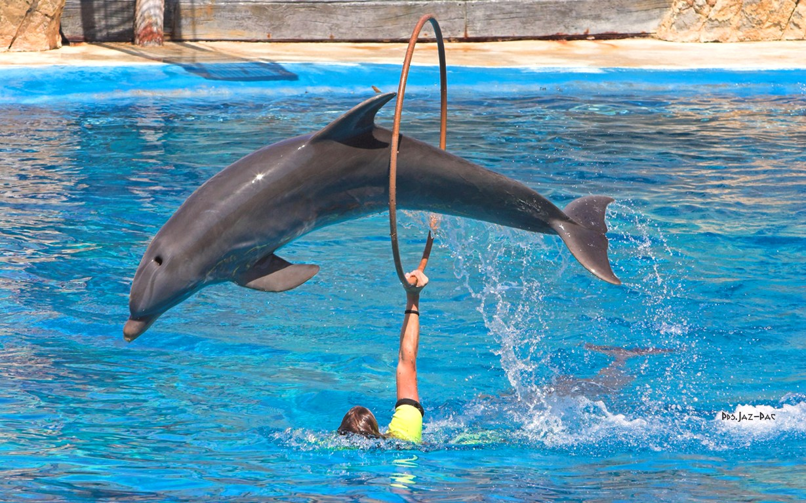

Slide 30
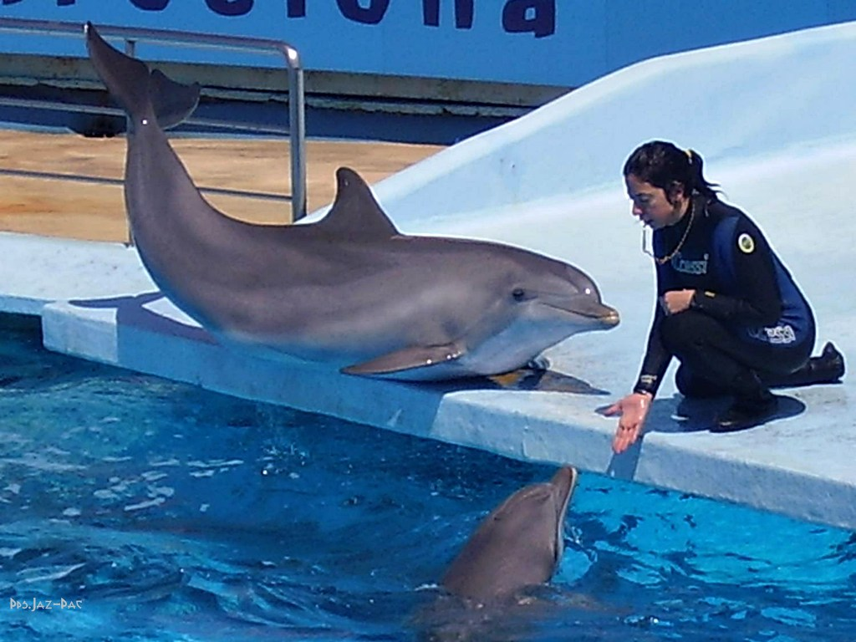

Slide 31
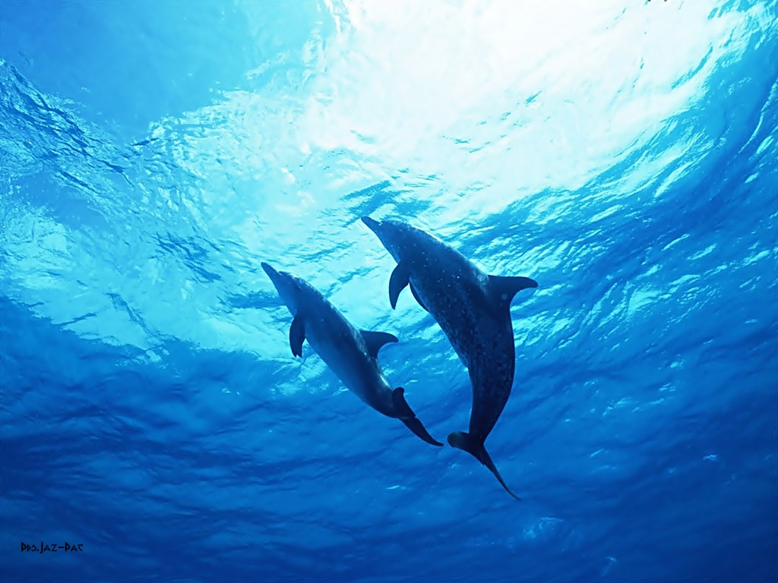

Slide 32
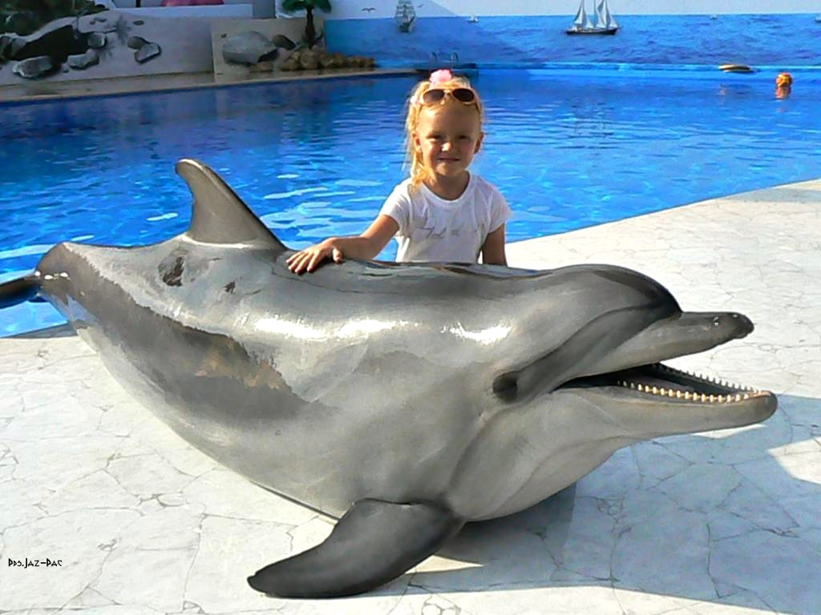

Slide 33
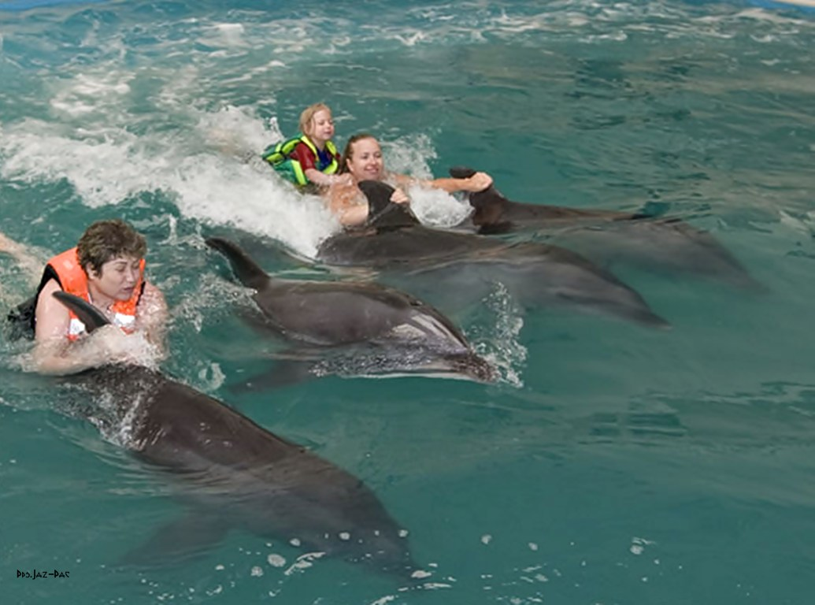

Slide 34
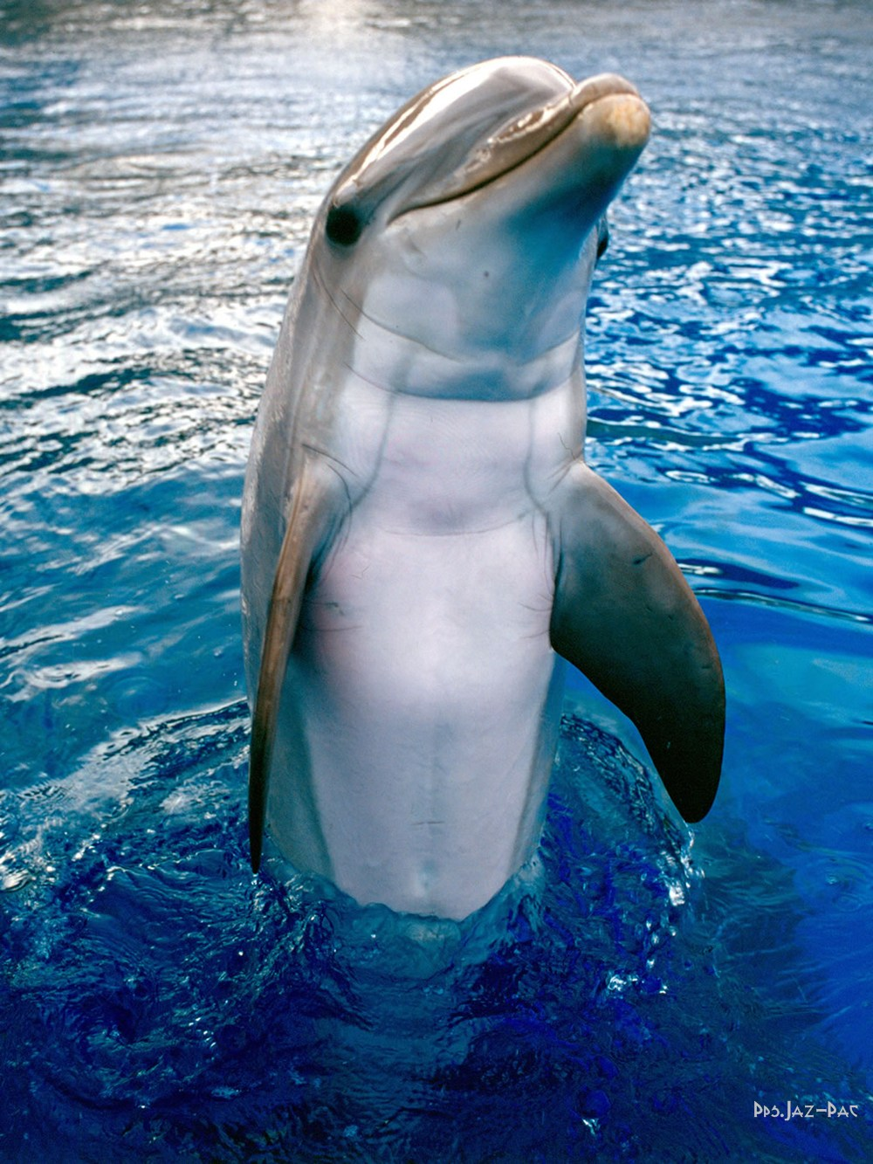

Slide 35
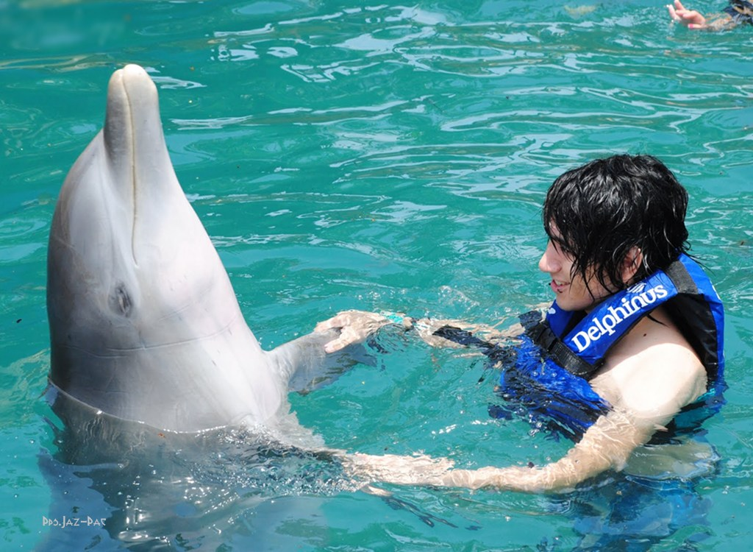

Slide 36
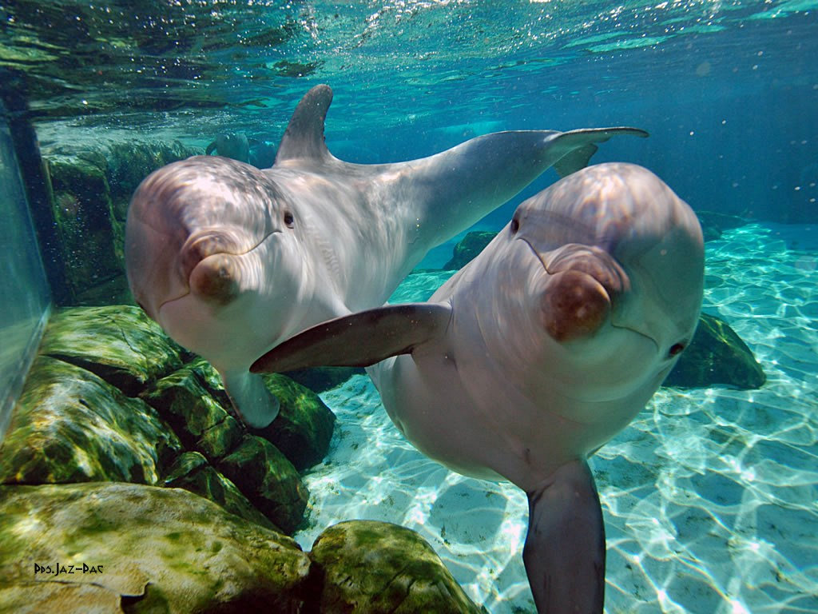

Slide 37
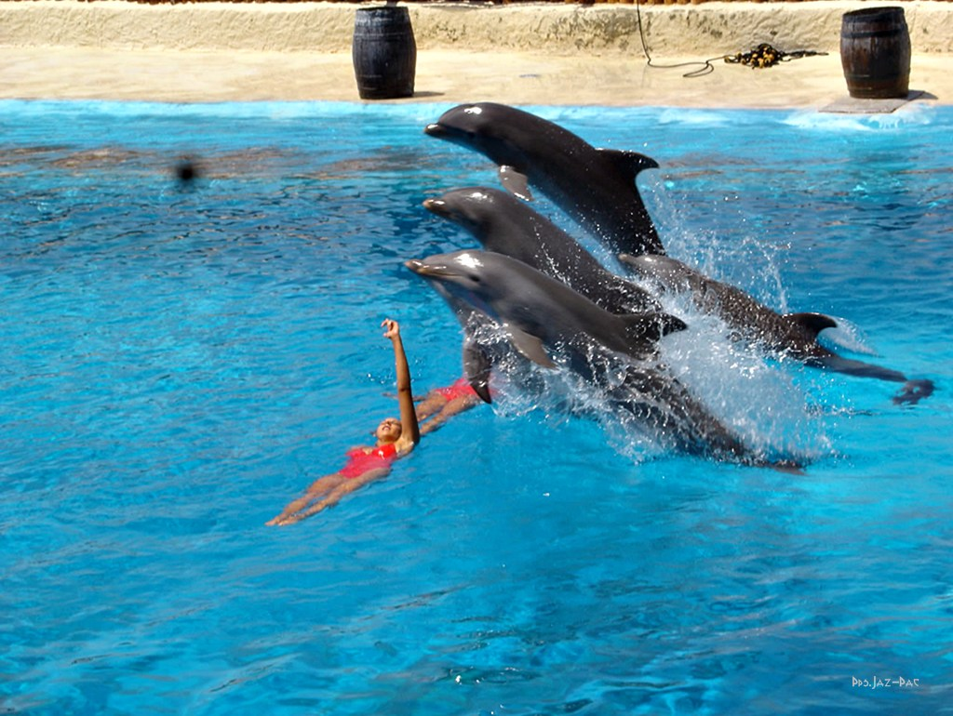

Slide 38
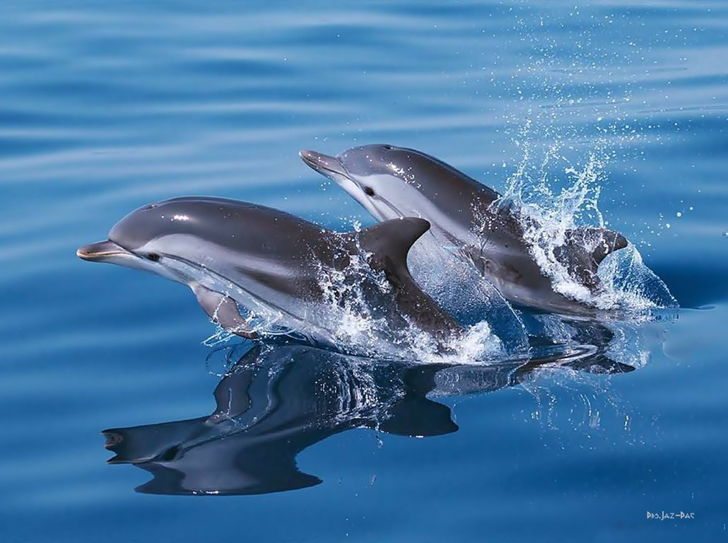

Slide 39
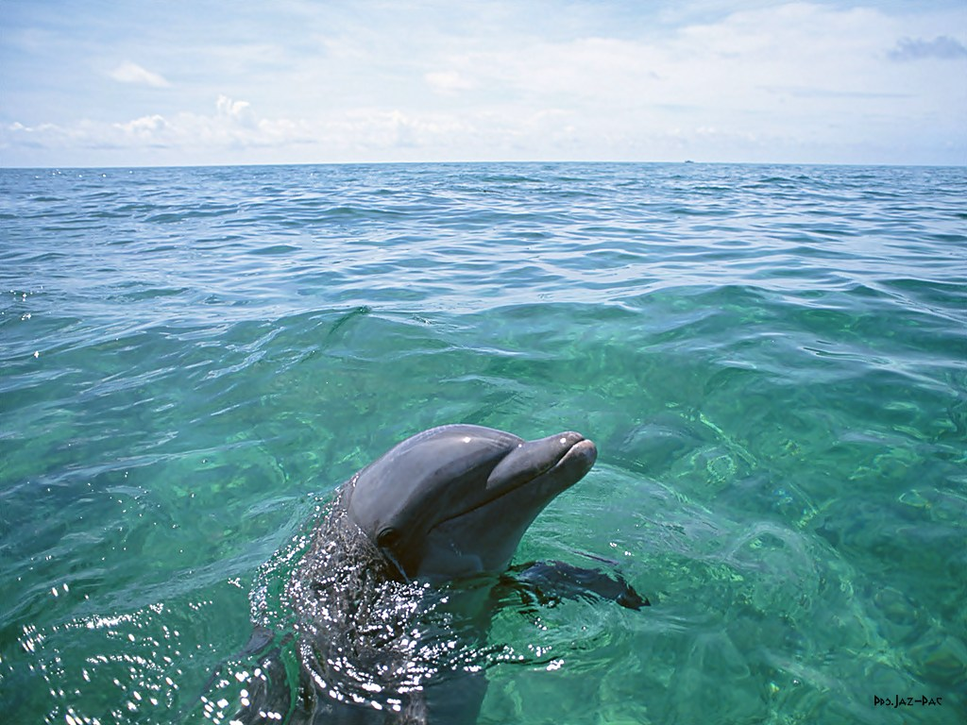

Slide 40
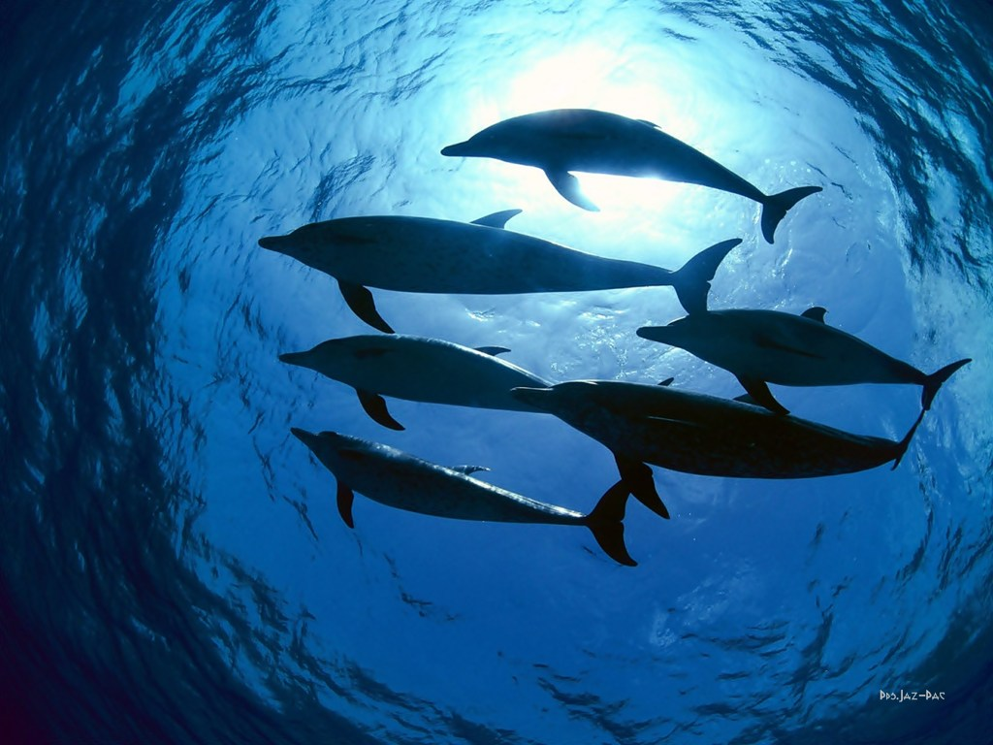

Slide 41
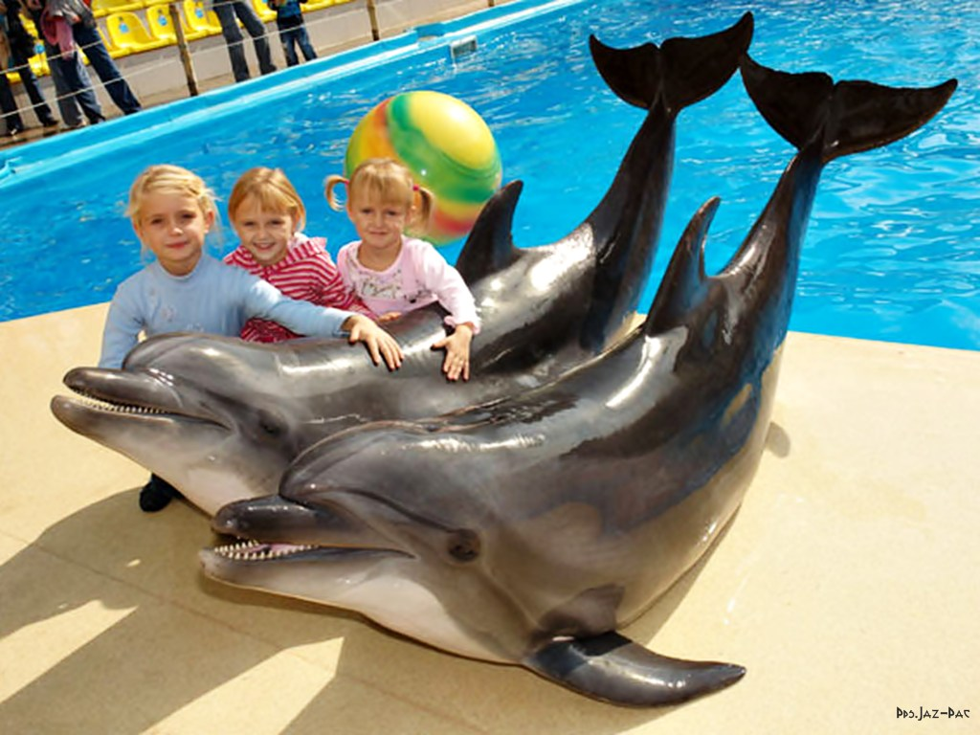

Slide 42
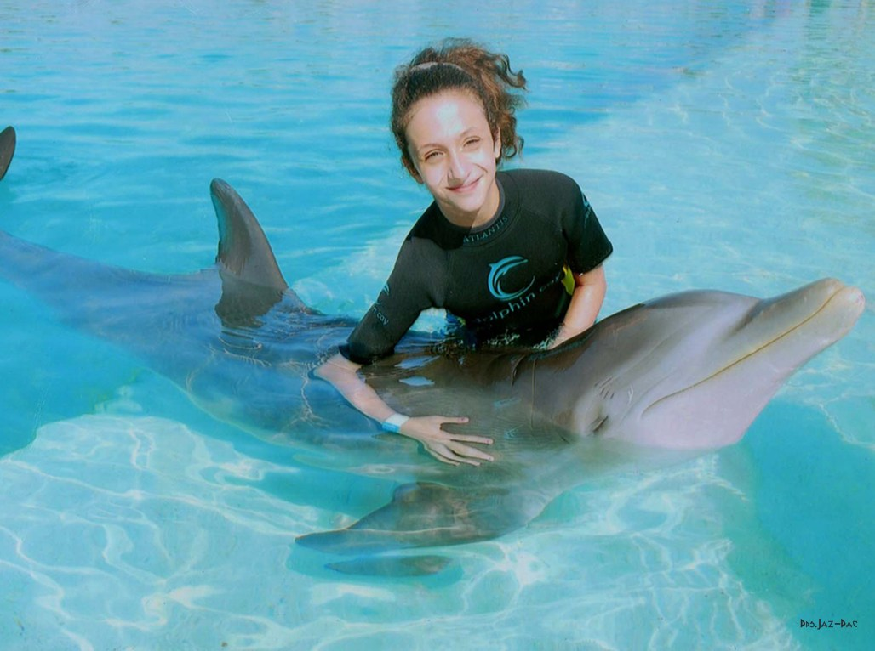

Slide 43
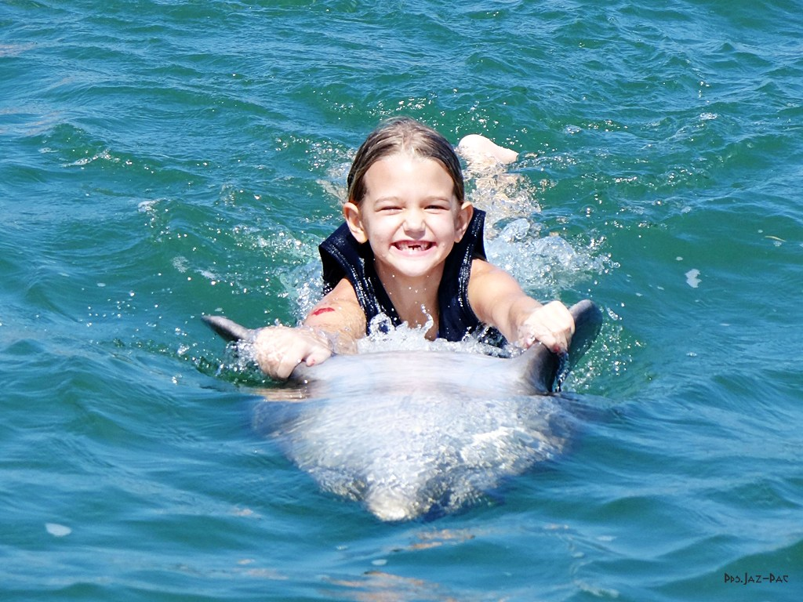

Slide 44
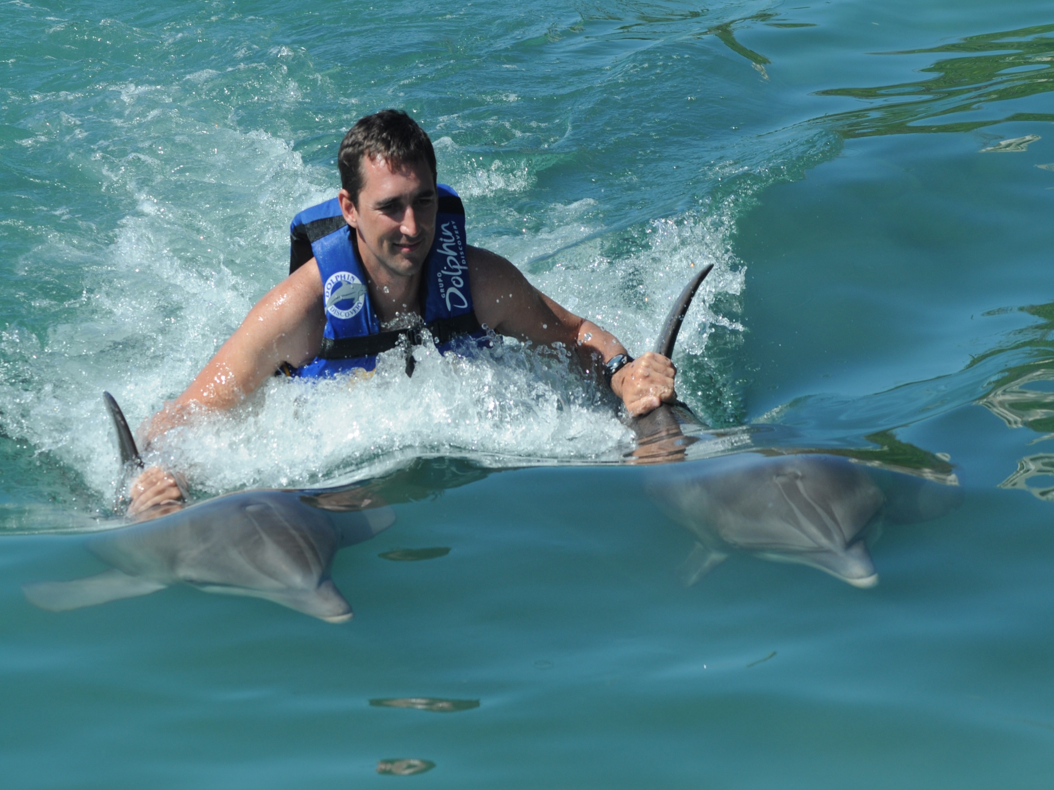

Slide 45
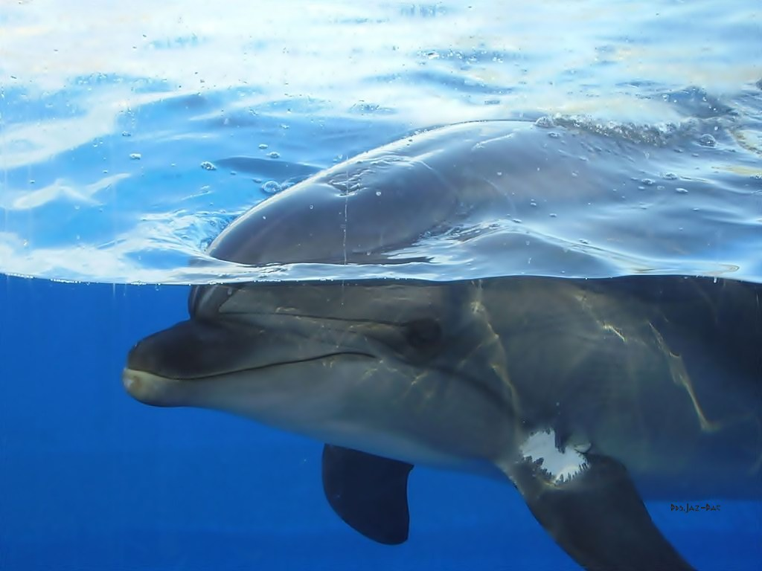

Slide 46
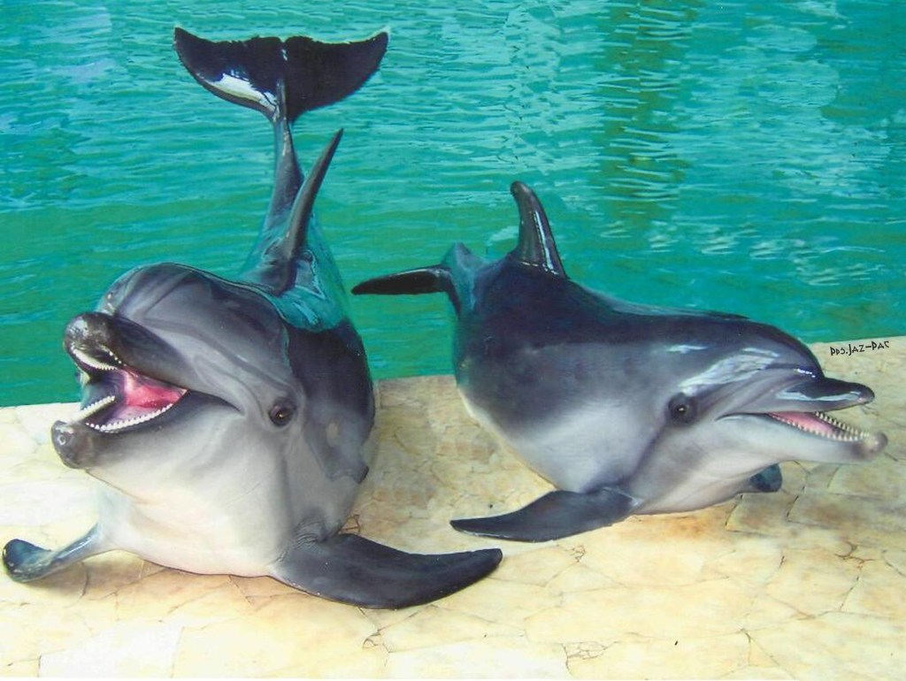

Slide 47
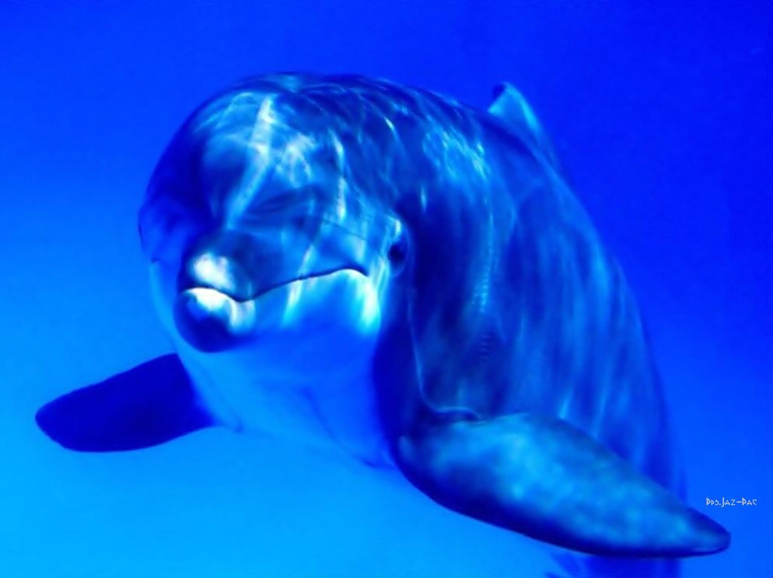

Slide 48
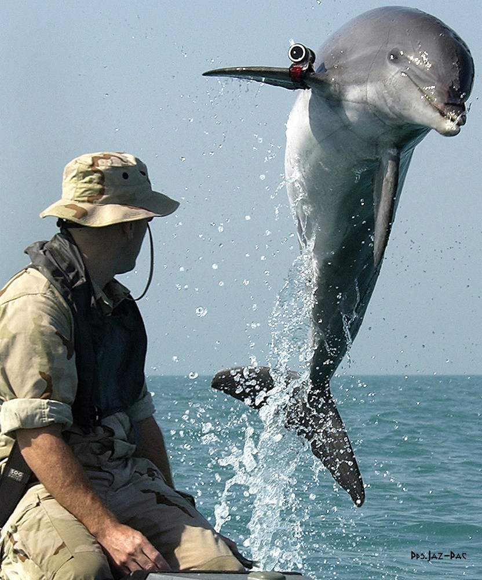

Slide 49
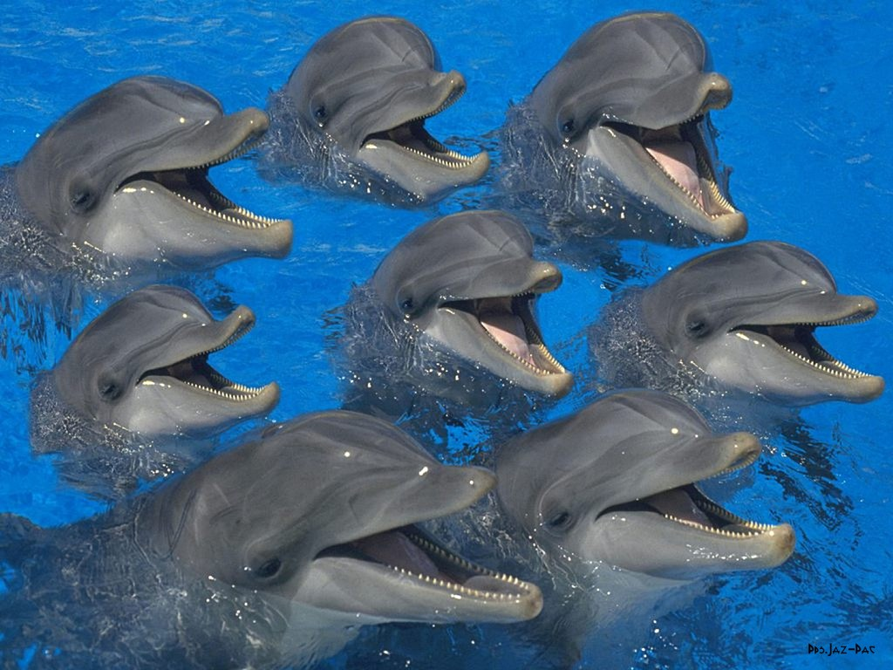

Slide 50
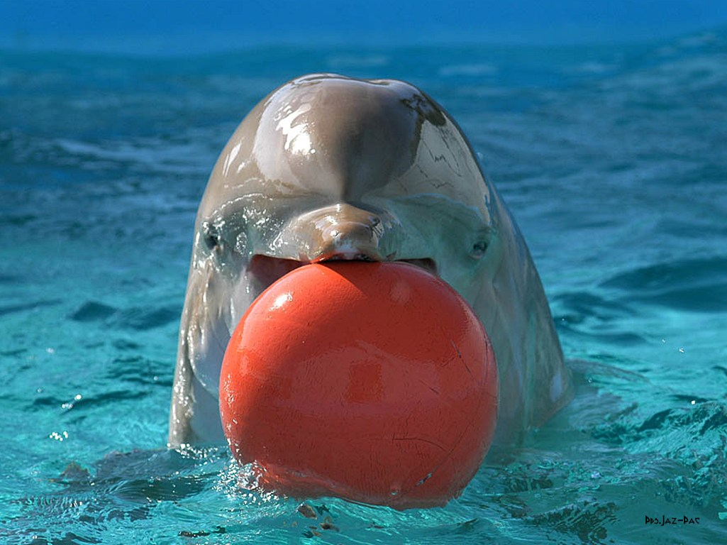

Slide 51
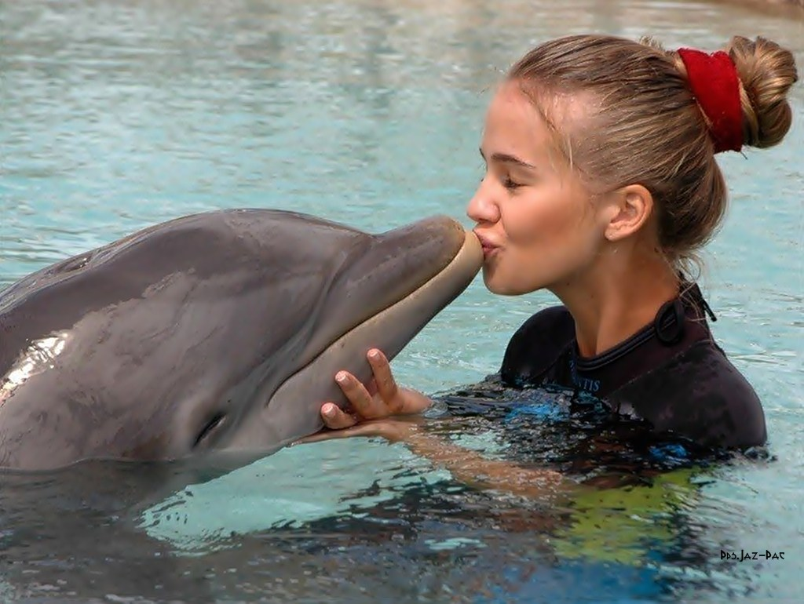

Slide 52
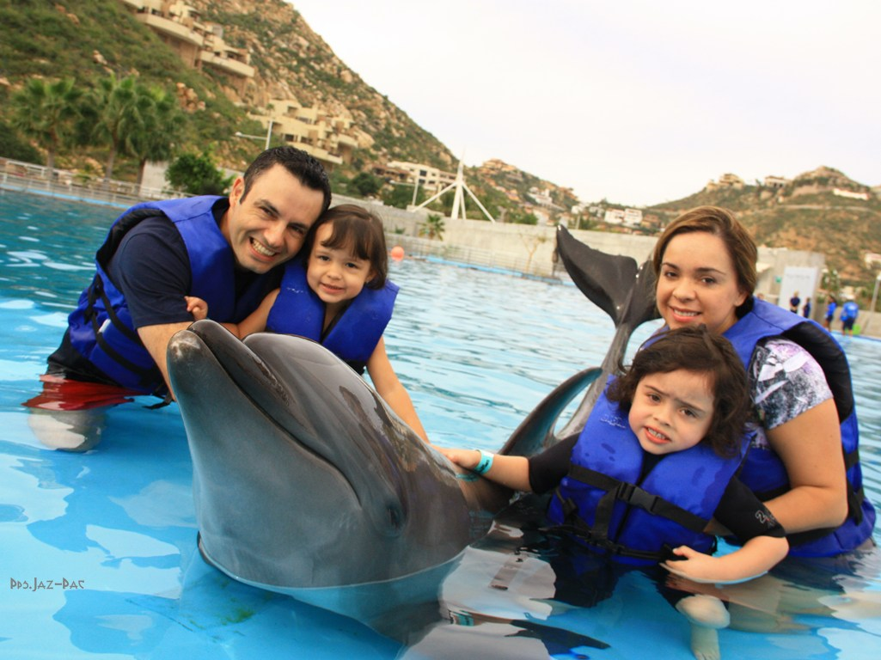

Slide 53
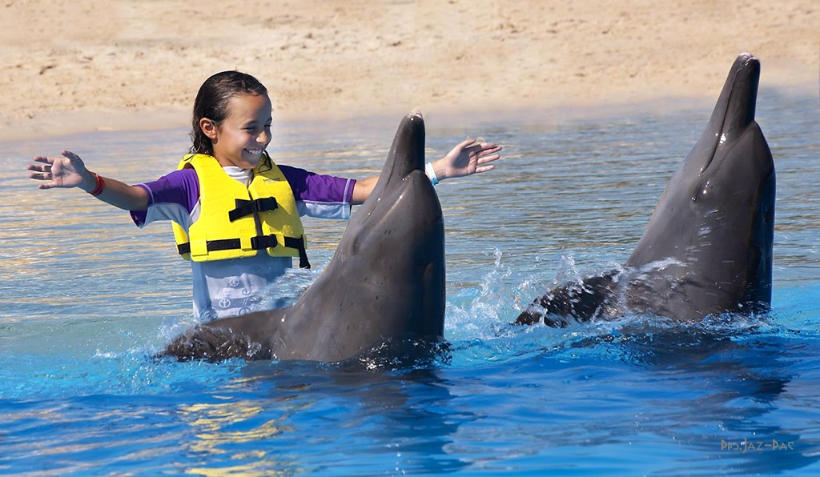

Slide 54
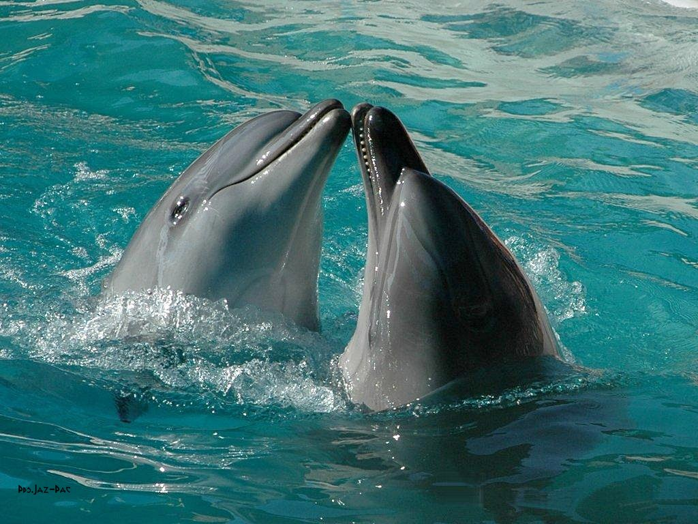

Slide 55


Slide 56


Slide 57


Slide 58


Slide 59


Slide 60


Slide 61


Slide 62


Slide 63


Slide 64


Slide 65

VIDEO EN LA SIGUIENTE
DIAPOSITIVA
Un espectáculo de la naturaleza pocas veces grabado en video se presentó en el Dolphin Quest en Hawaii . Keo la delfín de 12 años dió a luz a su primera cría. La 'abuela' y la 'tía' de la nueva integrante de la familia estaban en el estanque con la madre y algunos biólogos del acuario que ayudaban en las labores de parto que duraron cerca de 1 hora.
Los primeros 30 días de vida de la joven delfín son los más importantes y es cuando se debe monitorear su estado de salud y el de la madre. Luego de este tiempo de cuidados, será presentada en sociedad a los otros nueve compañeros en el acuario en Hawaii.
En el siguiente video pueden ver el momento del parto y seguidamente a la madre y su cría nadar en el acuario del Hilton Waikoloa Village.

Slide 66


Slide 67




Slide 68




Accede a la sección que desees desde aquí:
PPS Exclusivos
Dedicatorias | Fechas Especiales | Graciosos | Historia y arte | Lugares | Musicales
Naturaleza y Ciencias | Política | Reflexión | Religiosos | Románticos | Salud
Si deseas recibir pps periódicamente en tu correo electrónico subscríbete aquí:

